Slide 1
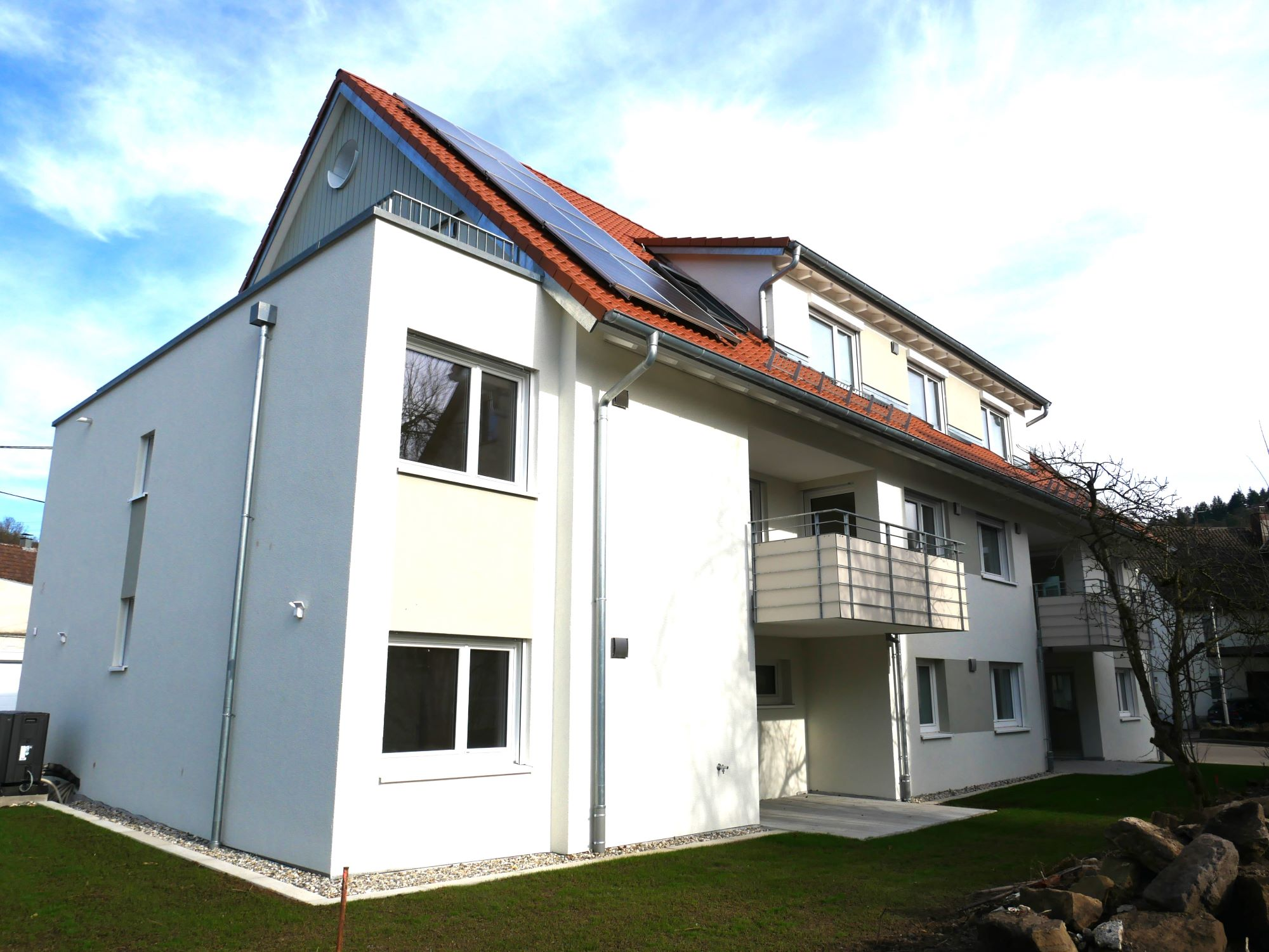
OFFENE BESICHTIGUNG!
4 moderne Wohnungen
Trailhöfer Str. 23, 71549 Auenwald
Sonntag, den 09.03.2025
13:00 bis 14:00 Uhr

